Slide 1
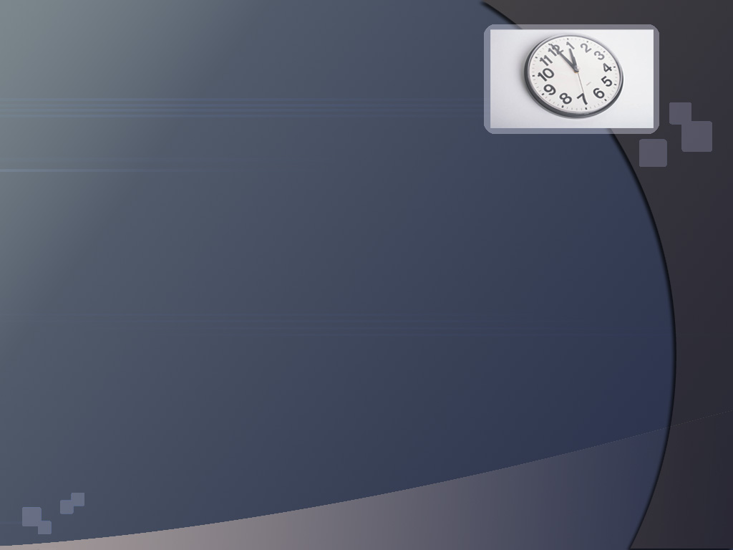
图论中DFS应用
TJU-CS05 李原
E-mail: liyuan.cpp@gmail.com

Slide 2

NO.1
求割点与割边
  如果从图中删去某点和与该点相关联的边后，图不再连通，那么这个点叫做割点(cut point)。
  如果从图中删去某条边后，图不再连通，那么这条边叫做割边或桥(bridge)。

Slide 3
割点与割边
基本思路：
  在DFS的过程中，记录每个点u在DFS树中的深度dep[u]以及该点的子孙所能到达的最浅位置low[u]
  如果根结点有大于1个的儿子，那么根结点是割点
  如果对于点u的某个儿子v，有low[v] >= dep[u]，那么u就是一个割点。
  如果对于点u的某个儿子v，有low[v] > dep[u]，那么(u,v)是一条割边。

Slide 4
dfs(int k,int father, int depth) {
col[k] = GREY; dep[k] = depth; tot = 0;
for (每个与k相邻的点i) {
if (i != father && col[i] == GREY)
low[k] = min(low[k], dep[i]);
if (col[i] == WHITE) {
dfs(i, k, depth+1);
tot = tot + 1;
low[k] = min(low[k], low[i]);
if ((k为根 && tot > 1) || (k不为根 && low[i] >= dep[k]))
k为割点;
if (low[i] > dep[k]) then (k,i)为割边;
}
}
col[k] = BLACK;
}

Slide 5
例题分析
Electricity (CTU Open 04)
  TOJ 2299 / POJ 2117
  给定一个无向图，求从图中删除某一个点后，最多能形成几个连通分量。
  点数V<=10000, 边数E<=20000

Slide 6
例题分析
数据过大，不可能枚举被删除的点。复杂度O(V*E)
基本思想类似经典的割点问题
进行割点算法的同时，对每个点u记录一个cnt值，如果发现对于它的一个儿子v有low[v] >= dep[u]，则cnt值+1。另外需记录DFS树的根结点的儿子数cnt_son。

Slide 7
例题分析
DFS树会形成一个森林
  对于每个非根点u，删除这个点会使图的连通分量增加cnt[u]个
  对于每个根结点v，删除这个点会使图的连通分量增加cnt_son个。其中cnt_son表示v在DFS树的儿子结点个数。
于是再用O(V)扫描所有的cnt[u]或cnt_son即可
总的时间复杂度O(V+E)

Slide 8
例题分析
1
2
1
2
3
cnt_son[3] = 2
3
4
7
4
7
5
6
5
6

Slide 9
NO.2
求有向图的强连通分量(SCC)
  有向图的强连通分量是指，对于强连通分量里面的任意两个点u,v，都存在从u到v的路和从v到u的路
  方法: 两遍DFS
    (1)先做一遍DFS, 记录各点的结束时间f[u]
    (2)把有向图的所有边反向
    (3)以f[u]递减的顺序再做一遍DFS，这样会形成一个森林，里面的每棵树都是一个连通分量。

Slide 10
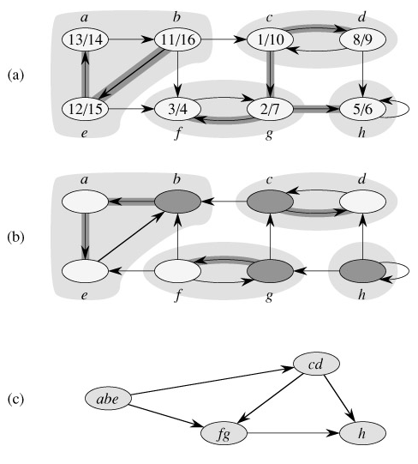

Slide 11
强连通分量
缩点操作
  生成一个新的有向图，将每个强连通分量作为新图的一个点，原图连通分量内部的边删除，连通分量之间的边保留
  新图必定有拓扑序，即不会出现有向环

Slide 12
SCC应用
点基：对于图中任意一个顶点a，在点基中一定存在一个点b，使得b到a可达。
点基包含：顶点数最小的点基 权最小的点基(当所有的权为1时，权最小的点基变成了顶点数的最小的点基)
缩点后得到的图中入度为0的点？

Slide 13
SCC应用
Popular Cows (USACO Fall 03)
  POJ 2186
  N头奶牛，给出若干个欢迎关系A B，表示A欢迎B，欢迎关系是单向的，但是是可以传递的。另外每个奶牛都是欢迎他自己的。求出被所有的奶牛欢迎的奶牛的数目。
  奶牛数目N≤10000
  直接的欢迎关系数目M≤50000

Slide 14
例题分析
如果A欢迎B，就连一条从A到B的有向边
容易发现，在同一个强连通分量里的点具有同样的“受欢迎程度”：能够到达它们的点集是相同的，从它们出发能够到达的点集也是相同的。
我们求出原图的强连通分量，然后收缩……

Slide 15
例题分析
容易发现，新图中唯一的出度为0的点即为所求。
因为新图不含有环，这样的点一定存在。
如果出度为0的点不唯一则无解。
时间复杂度 O(E)
推荐TOJ经典题目 2233 wtommy's trouble

Slide 16
SCC应用
2-SAT就是2判定性问题，是一种特殊的逻辑判定问题。
我们从一道例题来认识2-SAT问题，并提出对一类2-SAT问题通用的解法。

Slide 17
Poi 0106 Peaceful Commission [和平委员会]
某国有n个党派，每个党派在议会中恰有2个代表。
现在要成立和平委员会 ，该会满足：
每个党派在和平委员会中有且只有一个代表
如果某两个代表不和，则他们不能都属于委员会
代表的编号从1到2n，编号为2a-1、2a的代表属于第a个党派

Slide 18
输入n（党派数），m（不友好对数）及m对两两不和的代表编号
其中1≤n≤8000，0≤m ≤20000
求和平委员会是否能创立。
若能，求一种构成方式。
例：输入：3 2 输出：1 4 5
1 3
2 4

Slide 19
分析：
原题可描述为：
有n个组，第i个组里有两个节点A_{i}, A_{i}' 。需要从每个组中选出一个。而某些点不可以同时选出（称之为不相容）。任务是保证选出的n个点都能两两相容。
  （在这里把A_{i}, A_{i}' 的定义稍稍放宽一些，它们同时表示属于同一个组的两个节点。也就是说，如果我们描述A_{i}，那么描述这个组的另一个节点就可以用A_{i}'）

Slide 20
初步构图
如果A_{i}与A_{j}不相容，那么如果选择了A_{i}，必须选择A_{j}‘ ；同样，如果选择了A_{j}，就必须选择A_{i}’ 。
A_{i} A_{j}'
A_{j} A_{i}‘
这样的两条边对称
我们从一个例子来看：

Slide 21
假设4个组，不和的代表为：1和4，2和3，7和3，那么构图：
1
3
5
7
2
4
6
8
假设：
首先选1
→3必须选，2不可选
→8必须选，4、7不可选
5、6可以任选一个

Slide 22
先看这样一个结构：
更一般的说：
在每个一个环里，任意一个点的选择代表将要选择此环里的每一个点。不妨把环收缩成一个子节点（规定这样的环是极大强连通子图）。新节点的选择表示选择这个节点所对应的环中的每一个节点。
1
3
5
7
2
4
6
8
此图中1和3构成一个环，这样1和3要么都被选择，要么都不被选。
2和4同样如此。
图的收缩

Slide 23
对于原图中的每条边A_{i} A_{j}（设A_{i}属于环S_{i}，A_{j}属于环S_{j}）如果S_{i}≠S_{j，}则在新图中连边：
S_{i} S_{j}
S₁
S₂
S₃
1
3
5
7
2
4
6
8
S₁'
S₂'
S₃'
这样构造出一个新的有向无环图。
此图与原图等价。
图的收缩

Slide 24
通过求强连通分量，可以把图转换成新的有向无环图，在这个基础上，介绍一个算法。
算法中，如果存在一对A_{i}, A_{i}'属于同一个环，则判无解，否则将采用拓扑排序，以自底向上的顺序进行推导，一定能找到可行解。
至于这个算法的得来及正确性，将在下一段文字中进行详细分析。

Slide 25
深入分析：
1
3
5
7
2
4
6
8
回忆构图的过程：
对于两个不相容的点 A_{i}, A_{j}，构图方式为：
A_{i} A_{j}'
A_{j} A_{i}'
前面提到过，这样的两条边对称，也就是说：
如果存在A_{i} A_{j}，必定存在A_{j}' A_{i}' 。

Slide 26
引理：原图具有对称传递性
A_{i}
A_{k}
A_{j}
A_{i}'
A_{k}'
A_{j}'
等价于：A_{i} A_{k}
A_{k}' A_{i}'
方便起见，之后“ ”代表这样一种传递关系

Slide 27
猜测1：图中的环分别对称
如果存在A_{i},A_{j}，A_{i},A_{j}属于同一个环（记作S_{i}），那么A_{i}' , A_{j}' 也必定属于一个环（记作S_{i}' ）。
A_{i}
A_{j}
1
3
5
7
A_{i}'
A_{j}'
2
4
6
8
再根据前面的引理，不难推断出每个环分别对称。

Slide 28
推广1：新图中，同样具有对称传递性。
S₁
S₂
S₃
证明方式与引理相类似
S₁'
S₂'
S₃'
一个稍稍复杂点的结构
其中红、蓝色部分分别为两组对称的链结构
S₁
S₂
S₃
S₁'
S₂'
S₃'

Slide 29
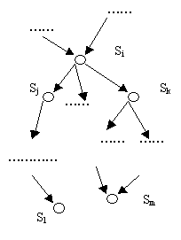
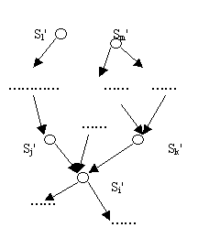
分开来看，更加一般的情况，即下图：
（说明：此图中S_{i}'有可能为S_{i}的后代节点）

Slide 30
于是可以得到
推广2：对于任意一对S_{i}, S_{i}' ，S_{i}的后代节点与S_{i}' 的前代节点相互对称。
继而提出
猜测2：若问题无解，则必然存在A_{i}, A_{i}' ，使得A_{i}, A_{i}' 属于同一个环。
也就是，如果每一对A_{i},A_{i}' 都不属于同一个环，问题必定有解。下面给出简略证明：
问题的关键

Slide 31
如果选择S_{i}，那么对于所有S_{i} S_{j}，S_{j}都必须被选择。
而S_{i}' 必定不可选，这样S_{i}’的所有前代节点也必定不可选（将这一过程称之为删除）。
由推广2可以得到，这样的删除不会导致矛盾。
对称性的利用

Slide 32
假设选择S₃'
→选择S₃'的后代节点, S₁'
→删除S₃
→删除S₃的前代节点S₁
S₁与S₁'是对称的
S₁
S₂
S₃
S₁'
S₂'
S₃'
每次找到一个未被确定的S_{i}，使得不存在S_{i} S_{i}'
选择S_{i}及其后代节点而删除S_{i}’及S_{i}‘的前代节点。
一定可以构造出一组可行解。
因此猜测2成立。

Slide 33
另外，若每次盲目的去找一个未被确定的S_{i}，时间复杂度相当高。
以自底向上的顺序进行选择、删除，这样还可以免去“选择S_{i}的后代节点”这一步。
用拓扑排序实现自底向上的顺序。
一组可能的拓扑序列
(自底向上）
S₁ ' S₂ S₂' S₃' S₃ S₁
S₁
S₂
S₃
S₁'
S₂'
S₃'

Slide 34
算法流程：
1．构图
2．求图的极大强连通子图
3．把每个子图收缩成单个节点，根据原图关系构造一个有向无环图
4．判断是否有解，无解则输出（退出）
5．对新图进行拓扑排序
6．自底向上进行选择、删除
7．输出

Slide 35
题目
HDU 1824 Let's go home
Poi 0106 Peaceful Commission
(只有testdata，自己SPJ)

